Slide 1

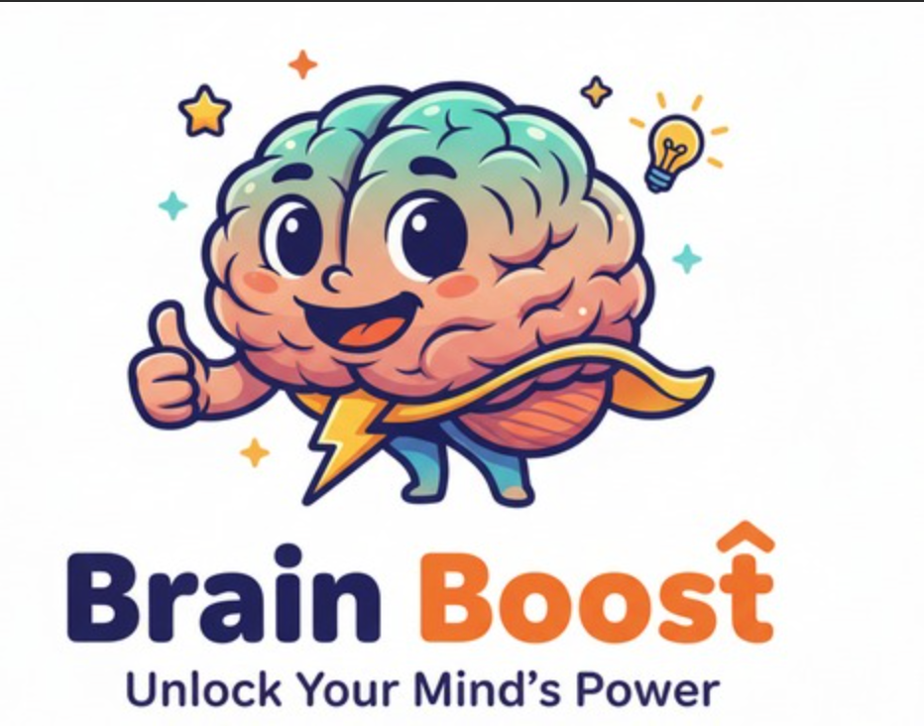

DICIEMBRE 2025
BRAIN BOOST
Macarena Bertero
Ignacio León
Claudio Valencia
Presentación FInal Capstone

Slide 2
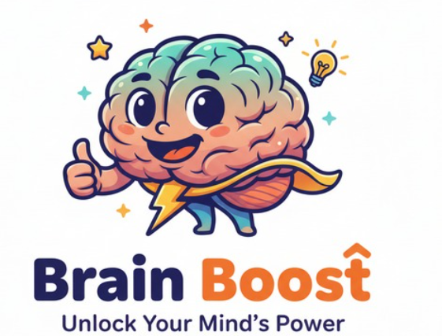

INTEGRANTES
Claudio Valencia
Ignacio León
Scrum Master
Macarena Bertero
Desarrollador
  Desarrollo del Producto
  Integración de Servicios
  Implementación de Lógica
  Liderazgo de Proceso
  Gestión de Impedimentos
  Coaching al equipo
Product Owner
  Visión del Producto
  Gestión del Backlog
  Aceptación de entregables

Slide 3

La educación tradicional sufre de una crítica falta de adaptabilidad, donde el contenido estático no se ajusta al ritmo individual de cada estudiante, generando profundas brechas de conocimiento y alta deserción en asignaturas clave.
.Brain Boost transforma el estudio mediante Aprendizaje Adaptativo y Gamificado. Utilizamos Inteligencia Artificial para crear rutas de repaso únicas, enfocando a cada estudiante en sus debilidades, mientras convertimos el contenido complejo en desafíos de juego interactivos y atractivos.
DESCRIPCIÓN

Slide 4



OBJETIVOS
Desarrollar una aplicación de aprendizaje adaptativo, basada en gamificación e inteligencia artificial, para los estudiantes, con el fin de mejorar su retención de conocimiento en materias teóricas y fomentar el repaso activo.
General
  Gestión de Usuarios y Seguridad: Implementar un sistema de autenticación robusto basado en JWT que soporte los tres roles clave y gestione permisos a nivel de microservicio.
  Integración de Contenido Inteligente: Construir el IA Service con Google Gemini para la generación dinámica de preguntas y conceptos, personalizando el contenido en tiempo real según las debilidades del estudiante.
  Implementación de Gamificación: Desarrollar el Game Service para incorporar mecánicas esenciales (puntajes, rankings y leaderboards) que incentiven la participación y eleven el engagement de los alumnos.
  Arquitectura Escalable y Resiliente: Establecer una arquitectura de microservicios sobre GCP, utilizando una estrategia de persistencia dual para garantizar la escalabilidad elástica y la alta disponibilidad.
Especificos

Slide 5

ALCANCES
Alcances | Plataforma de Microservicios Operacional: Arquitectura completa de microservicios sobre GCP para alta escalabilidad. Aprendizaje Adaptativo Funcional: Integración con Google Gemini para la generación dinámica de contenido, asegurando una ruta de aprendizaje única y personalizada para el estudiante. Gamificación Esencial: Implementación de mecánicas de juego base con puntajes y rankings para impulsar el compromiso.
Limitaciones | Contenido 100% IA: La dependencia en el contenido generado por IA (Gemini) es complementaria; el banco de preguntas esencial debe ser precargado por el profesor para la validación inicial del currículum. Juegos Limitados: El MVP se enfoca en juegos específicos de alto valor pedagógico, limitando la diversidad a futuro. Adopción Institucional: El éxito depende fuertemente de la disposición institucional y docente para migrar sus metodologías de repaso a la plataforma digital.

Slide 6

Scrum permite la replanificación continua (sprints cortos). Esto asegura que las características de la plataforma se ajusten a las necesidades cambiantes del usuario final y del mercado educativo.
Se prioriza la entrega de un producto funcional de alto valor al final de cada sprint. Esto significa que las instituciones pueden ver y probar la funcionalidad de Brain Boost rápidamente.
METODOLOGÍA
Adaptabilidad al Cambio
Entrega de Valor Temprana
El uso de herramientas como el Product Backlog y las reuniones diarias ofrece visibilidad total sobre el progreso, los impedimentos y el alcance del proyecto al equipo y a los stakeholders.
La iteración constante en ciclos cortos permite identificar y mitigar los riesgos técnicos y de negocio de manera temprana, antes de que se conviertan en problemas mayores.
Transparencia y Visibilidad
Gestión de Riesgos

Slide 7

CRONOGRAMA
Etapa / Sprint | Duración | Hito Principal
Sprint 1: Pre-desarrollo | 2 Semanas (16 al 30 de agosto) | Definición de Arquitectura (Modelo 4+1)
Sprint 2: Base Tecnológica | 2 Semanas (31 de agosto al 14 de septiembre) | Auth Service Operativo / Conexión a PostgreSQL
Sprint 3: Integración con IA | 2 Semanas (15 al 29 de septiembre) | IA Service Operativo y Mecanismo de Fallback
Sprint 4: Lógica de Gamificación | 2 Semanas (30 de septiembre al 13 de octubre) | Contenerización y Despliegue de Staging
Sprint 5: Conexión Frontend | 2 Semanas (14 al 27 de octubre) | Flujo Crítico Login --> Carga Contenido Funcional
Sprint 6: Lógica de Juego y Scoring | 2 Semanas (28 de octubre al 10 de noviembre) | Flujo de Juego Completo / Scoring Asíncrono Funcional
Sprint 7: Despliegue, Cierre y Entrega Final | 2 Semanas (11 al 22 de noviembre) | UAT/ Despliegue / Corrección de Bugs / Informe Final

Slide 8
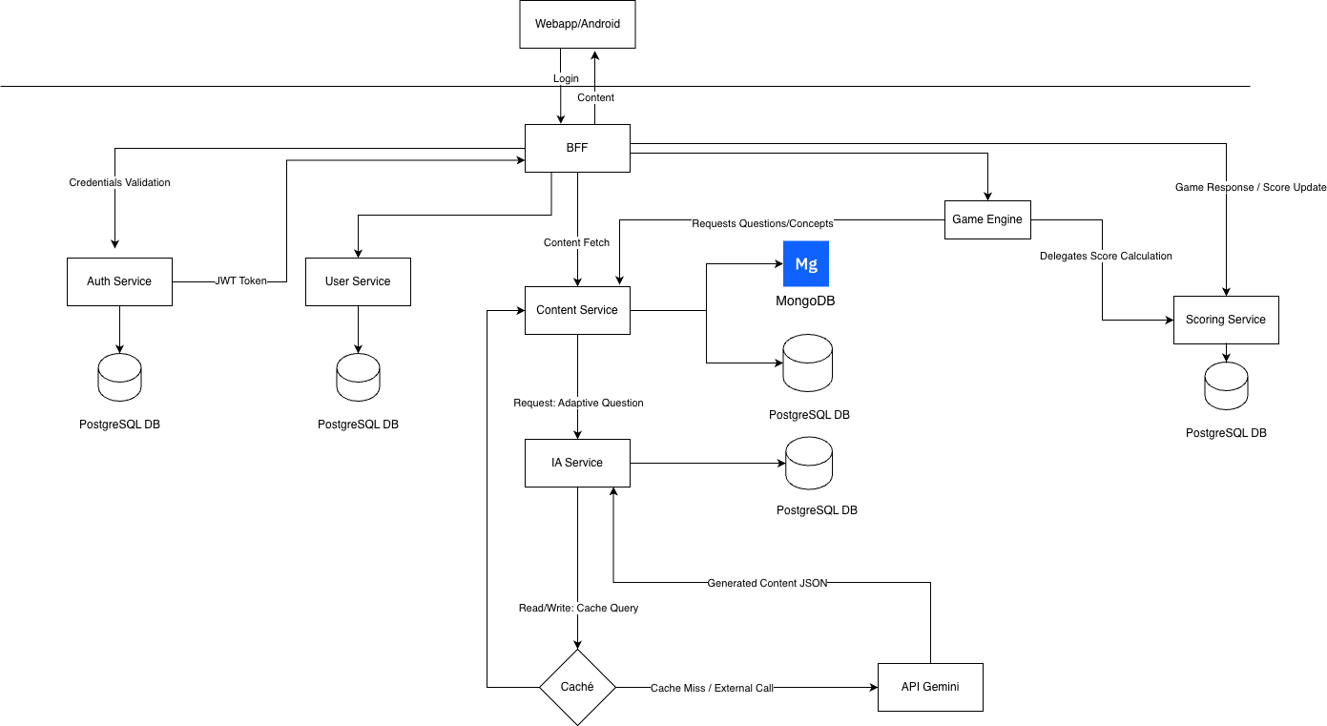
ARQUITECTURA

Slide 9
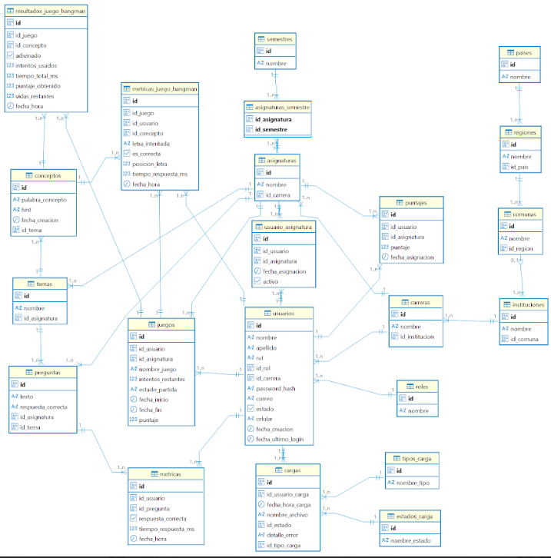
MODELO DE DATOS

Slide 10


TECNOLOGIAS UTILIZADAS
  JAVA (SPRING BOOT)
  KOTLIN
  GOOGLE GEMINI API
  POSTGRESQL
  GOOGLE CLOUD PLATFORM (GCP)

Slide 11
DEMO

Slide 12
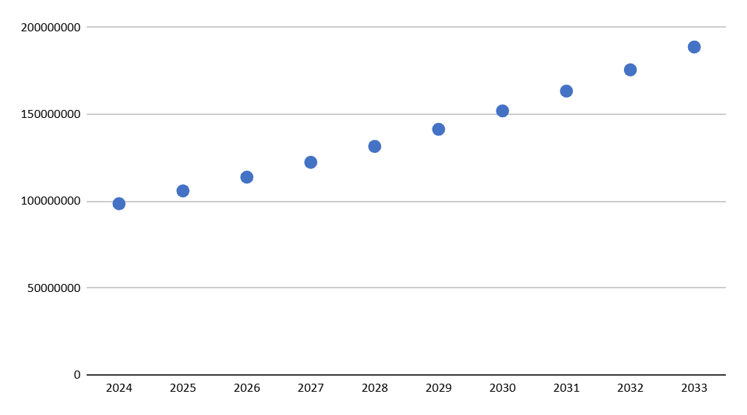

RESULTADOS
OBTENIDOS
Se logró la integración del algoritmo adaptativo que personaliza la ruta de aprendizaje en tiempo real, validando el núcleo de la propuesta de valor. Además, la implementación del registro asíncrono de métricas permite mantener una baja latencia en el juego, asegurando una experiencia de usuario fluida y entregando a la institución trazabilidad de desempeño
Desde una perspectiva económica, el proyecto ha demostrado una sólida factibilidad financiera con un Valor Actual Neto positivo de $68.911.554, confirmando que la inversión genera valor por encima del retorno exigido, validando la rentabilidad y el atractivo comercial de Brain Boost.

Slide 13

LATENCIA DE LA API GEMINI
La dependencia de la IA externa podría introducir latencia, afectando la experiencia de juego en tiempo real
OBSTÁCULOS
RIESGO DE CUOTA EXCEDIDA (IA)
El alto volumen de uso en la plataforma podría exceder las cuotas de la API de Google Gemini
COSTO OPERACIONAL DE SERVICIOS
Migrar de servicios gratuitos a pagados en GCP y las APIs de IA aumenta drásticamente los costos operacionales iniciales
TIEMPO DE DESARROLLO ACOTADO
El cronograma es muy limitado para implementar todas las funcionalidades avanzadas de IA y gamificación en el MVP.

Slide 14
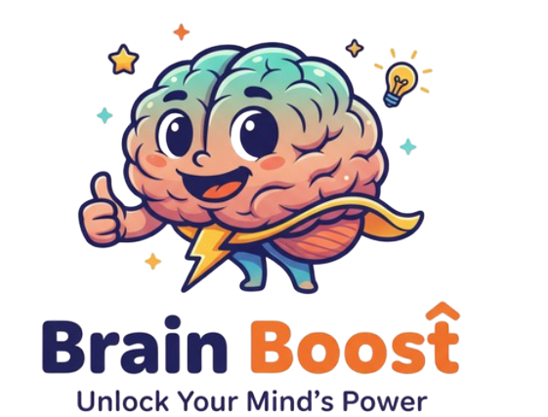
DICIEMBRE 2025
GRACIAS

